Slide 1
Образовательные решения ГК DiGiS

Slide 2
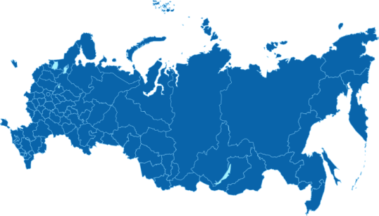
О ГК DIGIS
Логистика
закажем
доставим
Дистрибуция
Интеграция
Учебный центр
научим
установим
Сервисный центр

Slide 3

Группа Компаний DIGIS
Три офиса, три демозала, авторизованный Учебный Центр и склад в Москве
Более 130 сотрудников
Более 2 500 партнеров в России
Более 6 000 наименований продуктов в ассортименте
Крупнейший российский поставщик решений в области образования
Крупнейший российский поставщик интерактивного оборудования
Топ 3 поставщик оборудования для актовых и конференц-залов (доля рынка 15%)
Гарантийное обслуживание

Slide 4
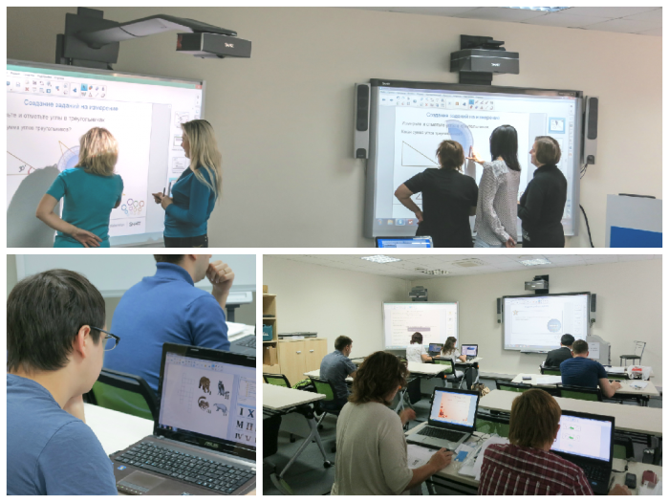
Знание - сила!
Более 2500 выпускников
Учебного Центра DIGIS c 2012 года
Лицензия государственного образца

Slide 5


Актуальные тенденции
ЗОНАЛЬНАЯ СТРУКТУРА ОБРАЗОВАТЕЛЬНОГО ПРОСТРАНСТВА для полноценного личностно-ориентированного обучения
МОБИЛЬНОСТЬ И НЕПРЕРЫВНОСТЬ
образование должно быть доступно всем, вне зависимости от времени, места и физических возможностей
ПРОЕКТНАЯ ДЕЯТЕЛЬНОСТЬ,
развитие STEAM-проектов, моделирующих условия взаимодействия реальных рабочих групп, как на уроках, так и в системе дополнительного образования
ПРЕЕМСТВЕННОСТЬ И СИСТЕМНОСТЬ от дошкольной и начальной школы до старших классов. Использованные решения могут применяться как в рамках основного учебного процесса, так и в дополнительном образовании
Notes:
Первое с чего необходимо начать - это перестроение организации образовательного пространства, нельзя пренебрегать тем, что окружающая обстановка напрямую влияет на то, что происходит внутри аудитории. Именно поэтому во всех развитых странах используется зональная структура организации класса. Совершенное очевидно, что традиционное расположение мебели в классе не позволяет в полной мере перейти на личностно-ориентированное образование. При такой организации учебного пространства, в центре всегда остается учитель, а не ученик.
Зональность делает образовательное пространство более гибким, способствует активному обучению, позволяет создать условия для группового взаимодействия, организации индивидуального подхода в соответствии с принцами личностно-ориентированного обучения.
Зоны в классной аудитории могут быть различными, и зависит от того, что вы хотите, чтобы происходило в данной аудитории. Например, лабораторная зона, зона обсуждений и демонстрационная зона с некой интерактивной поверхностью, на которой учитель задает канву урока, дает вводную информацию, осуществляет переключение между активностями.
Второй недостаток российской школы – это низкая мобильность, здесь этот термин близок к повсеместности. Мы хотим, чтобы у детей была возможность взаимодействовать друг с другом, открывать новые знания и отрабатывать полученные навыки в независимости от того, где они находятся, в любое удобное время.
Именно поэтому широкое развитие получает так называемое смешанное обучение, с его различными проявлениями: BYOD, перевернутое обучение, взаимообучения и интеграции большого количества облачных решений в образовательный процесс.
Повсеместное внедрение совместного обучения имеет и обратную сторону. Увеличение времени, проводимого учеником за компьютером или планшетом, не благоприятствует здоровье сбережению, учителя пренебрегают проведением физкультминуток в результате уже к окончанию начальной школы в классе почти не остается полностью здоровых детей.
В контексте повышения двигательной активности и решения проблемы «экранных» детей, современный рынок интерактивного оборудования, к сожалению, фактически не предлагает ничего. (Почти ничего ☺, отсыл к кубикам.)
И третий аспект, на который стоит обратить особое внимание - это профориентация, мы должны дать учащимся возможность попробовать себя в разных профессиональных областях, научить принимать решения в ситуациях максимально приближенных к реальным, развивать коммуникативные навыки , умение работать в группе, распределять зоны ответственности и критически оценивать ситуацию. Кроме того ключевым навыком 21 века становится развитие культуры инноваций. Именно поэтому такое внимание уделяется развитию STEM проектов, робототехнике, конструированию, организации работы инженерных классов, как на уроках, так и в сфере дополнительного образования.

Slide 6


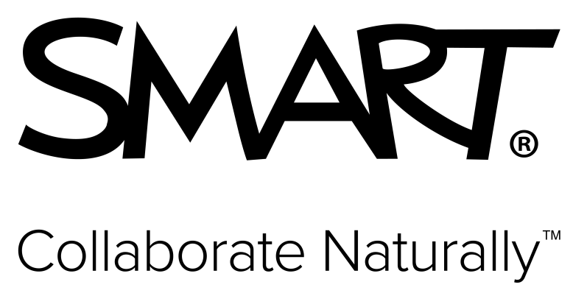

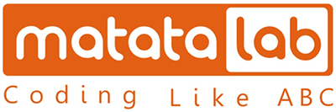


Образовательные решения

Slide 7
О решениях
Notes:
Первое с чего необходимо начать - это перестроение организации образовательного пространства, нельзя пренебрегать тем, что окружающая обстановка напрямую влияет на то, что происходит внутри аудитории. Именно поэтому во всех развитых странах используется зональная структура организации класса. Совершенное очевидно, что традиционное расположение мебели в классе не позволяет в полной мере перейти на личностно-ориентированное образование. При такой организации учебного пространства, в центре всегда остается учитель, а не ученик.
Зональность делает образовательное пространство более гибким, способствует активному обучению, позволяет создать условия для группового взаимодействия, организации индивидуального подхода в соответствии с принцами личностно-ориентированного обучения.
Зоны в классной аудитории могут быть различными, и зависит от того, что вы хотите, чтобы происходило в данной аудитории. Например, лабораторная зона, зона обсуждений и демонстрационная зона с некой интерактивной поверхностью, на которой учитель задает канву урока, дает вводную информацию, осуществляет переключение между активностями.
Второй недостаток российской школы – это низкая мобильность, здесь этот термин близок к повсеместности. Мы хотим, чтобы у детей была возможность взаимодействовать друг с другом, открывать новые знания и отрабатывать полученные навыки в независимости от того, где они находятся, в любое удобное время.
Именно поэтому широкое развитие получает так называемое смешанное обучение, с его различными проявлениями: BYOD, перевернутое обучение, взаимообучения и интеграции большого количества облачных решений в образовательный процесс.
Повсеместное внедрение совместного обучения имеет и обратную сторону. Увеличение времени, проводимого учеником за компьютером или планшетом, не благоприятствует здоровье сбережению, учителя пренебрегают проведением физкультминуток в результате уже к окончанию начальной школы в классе почти не остается полностью здоровых детей.
В контексте повышения двигательной активности и решения проблемы «экранных» детей, современный рынок интерактивного оборудования, к сожалению, фактически не предлагает ничего. (Почти ничего ☺, отсыл к кубикам.)
И третий аспект, на который стоит обратить особое внимание - это профориентация, мы должны дать учащимся возможность попробовать себя в разных профессиональных областях, научить принимать решения в ситуациях максимально приближенных к реальным, развивать коммуникативные навыки , умение работать в группе, распределять зоны ответственности и критически оценивать ситуацию. Кроме того ключевым навыком 21 века становится развитие культуры инноваций. Именно поэтому такое внимание уделяется развитию STEM проектов, робототехнике, конструированию, организации работы инженерных классов, как на уроках, так и в сфере дополнительного образования.

Slide 8
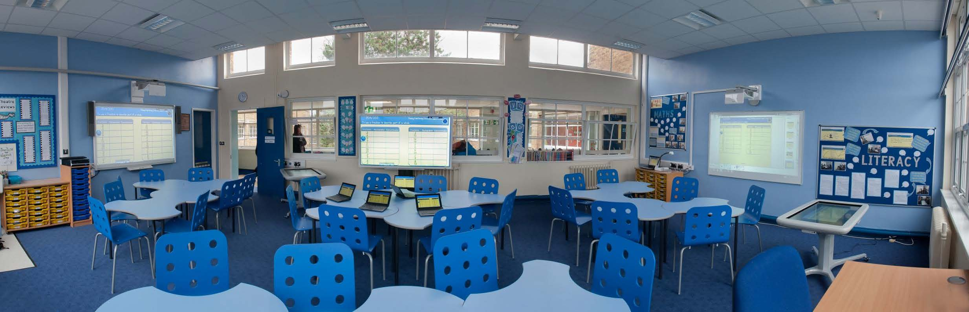
Современная образовательная среда – [комплексное решение]

Slide 9
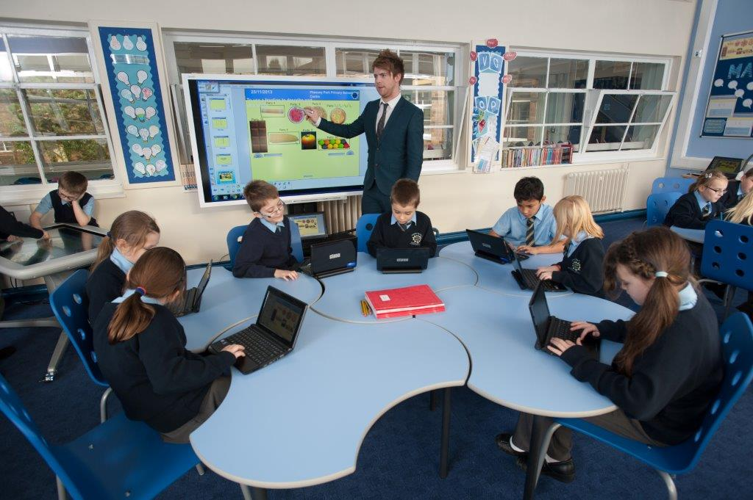
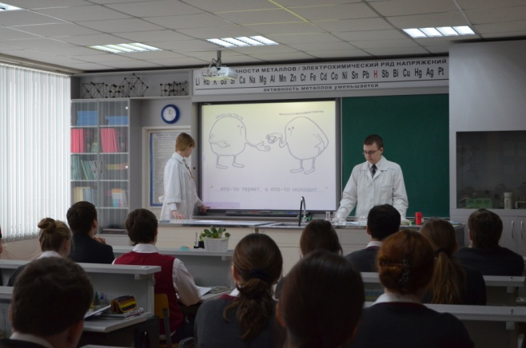
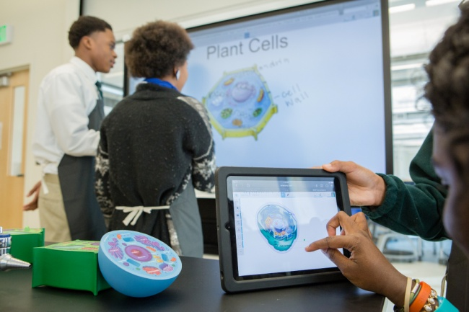
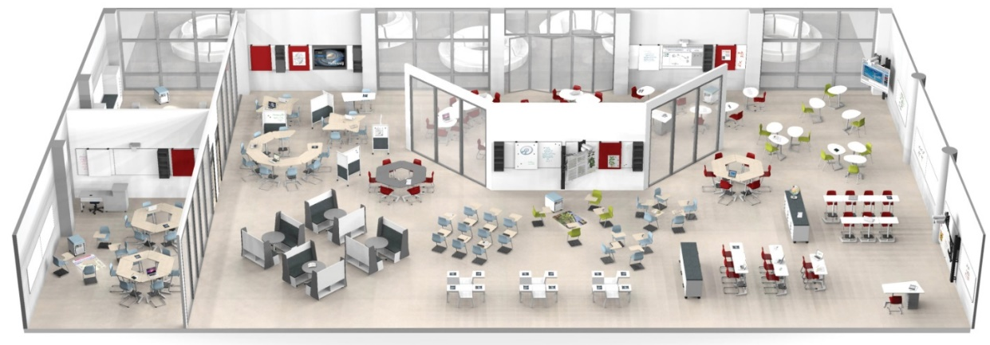
Оснащение кабинетов

Slide 10

Интерактивный комплект
Основная и старшая школа
Интерактивная система
ПО SMART amp или i3LEARNHUB
Рабочее место учителя
Электронный флипчарт kapp 42”
Дополнительное оборудование:
  * Планшеты для групповой работы
  * Интерактивные кубы iMO-LEARN
  * Система усиления голоса PentaClass
  * 3D-принтер
  * Графический планшет
  * Роботы Makeblock
  * Цифровые лаборатории
ПРОЕКТНАЯ ДЕЯТЕЛЬНОСТЬ
СМЕШАННОЕ ОБУЧЕНИЕ
BYOD

Slide 11
Интерактивный комплект
Начальная школа
Образовательные системы от Edu-consulting
Интерактивная система + ПО
Рабочее место учителя
Дополнительное оборудование
  * Интерактивный пол
  * Интерактивные кубы iMO-LEARN
  * Роботы Makeblock
  * Система усиления голоса PentaClass
  * Цифровые лаборатории
ПРОЕКТНАЯ ДЕЯТЕЛЬНОСТЬ
СМЕШАННОЕ ОБУЧЕНИЕ

Slide 12
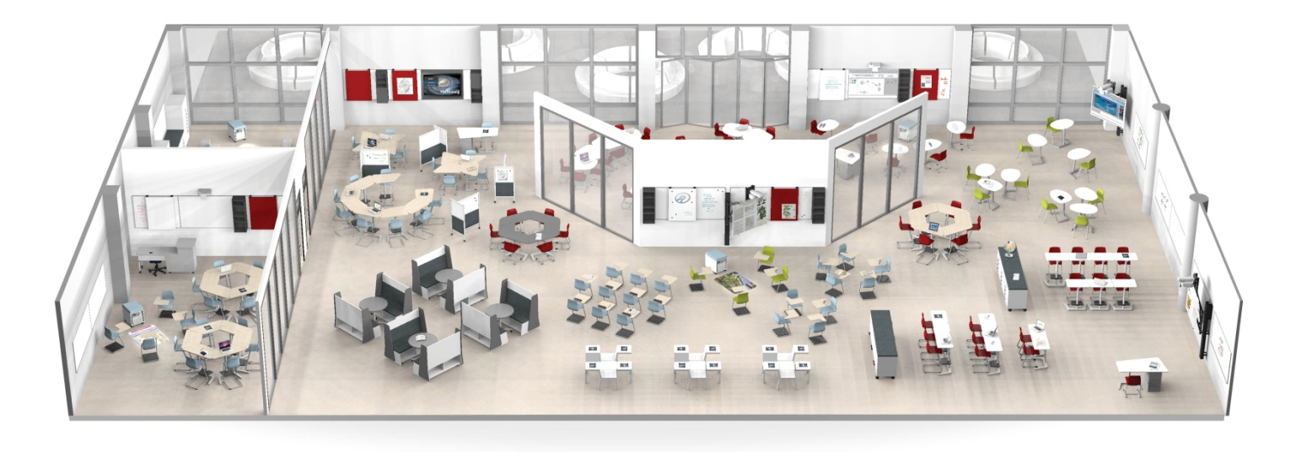
Кванториумы и проектные классы

Slide 13
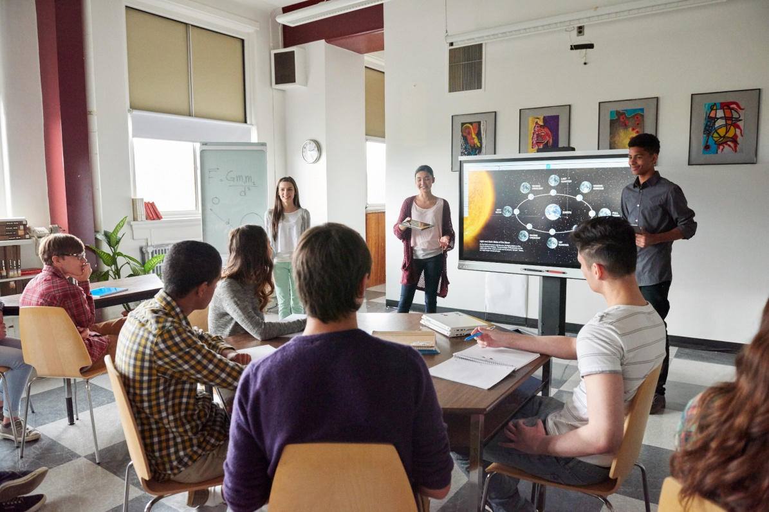
Интерактивные системы SMART
Создатель: Изобретение Интерактивной Доски и создание новой категории продукта.
Инноватор: Постоянное развитие существующих и
представление рынку новых технологий и решений.
Лидер: #1 в продуктовых категориях IWB, IFPD, Lync Systems на мировом и Российском рынках с большим отрывом от конкурентов

Slide 14

Что такое SMART
Первая
интерактивная маркерная доска
SMART kapp
(2014)
Более 60 млн. пользователей программы SMART Notebook
175
стран мира используют SMART
382
зарегистрированных патента
Изобретение
первой в мире интерактивной доски
(1991)
Уникальная
технология распознавания касаний
DViT
(2003)
Более
3,5 млн
досок установлено во всем мире
350 тыс.
пользователей SMART в России

Slide 15

Портфолио решений
Интерактивные доски
Интерактивные панели
Программное обеспечение
SMART kapp®
SMART kapp® iQ
SMART kapp® app
new
SMART Board® 400 серия
SMART Board® 2000 серия
SMART Learning Suite®
SMART Board® M600 серия
SMART Board® 4000 серия
EOL
SMART Board® 800 серия
SMART Board® 6000 серия
SMART Board® 7000 серия
new
new
SMART Board® MX серия

Slide 16
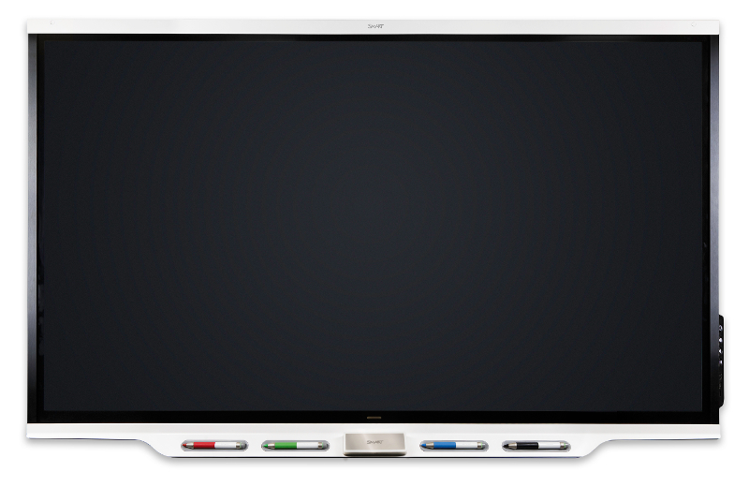
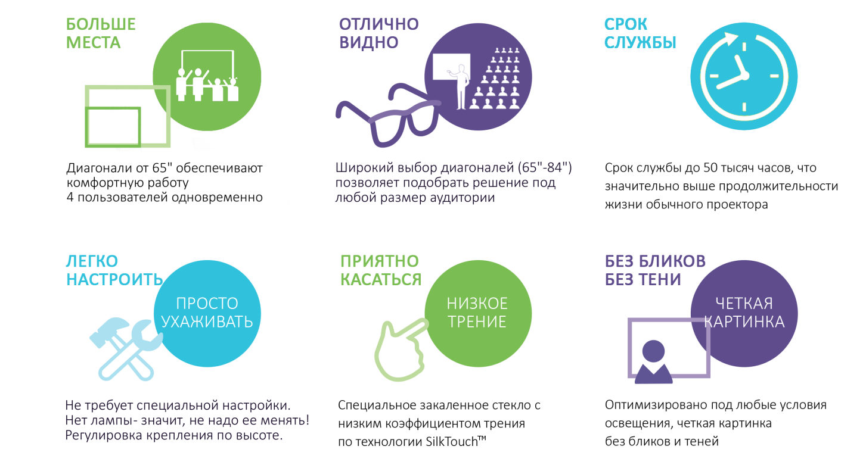

Интерактивные панели

Slide 17
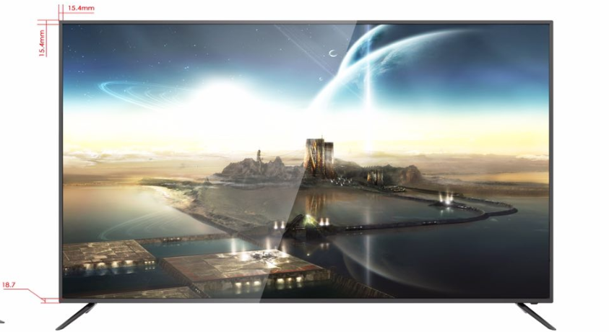
2000 серия
«Интерактивная панель без тача» ©
SMART Technologies
в комплекте
Не поддерживает касания
Разрешение Ultra HD 4K
Области применения:
  Замена обычных проекторов с экраном
  Дополнительный экран в аудитории
  Использование индивидуальных устройств учеников
  Совместная работа на индивидуальных устройствах учеников и учителей с поддержкой всех протоколов беспроводной передачи экрана

Slide 18
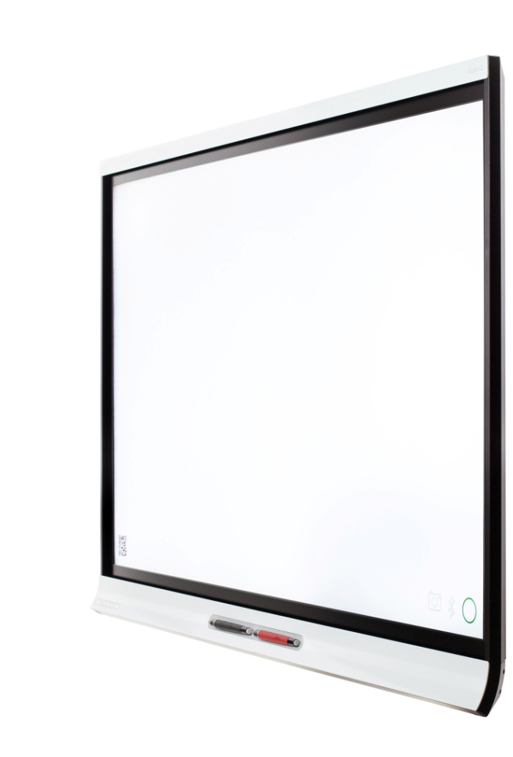

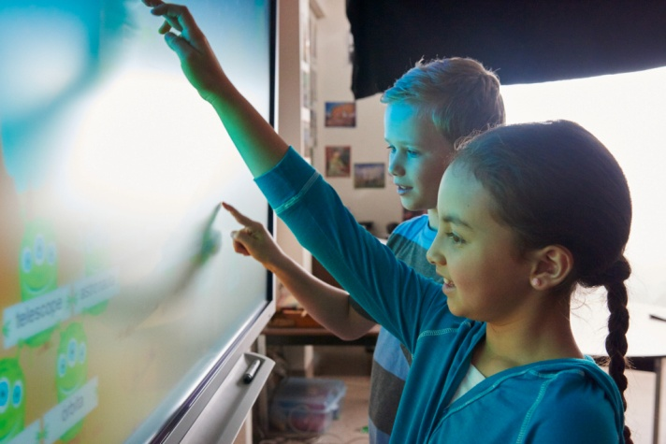
6200 серия
Разрешение Ultra HD 4K
Технология распознавания касаний DViT™
Поддержка уникальных технологий SMART – Silktouch^{ТМ}, SMART Ink^{ТМ}, ObjectAwareness^{ТМ} , Pen ID^{ТМ} и технология iQ
Распознавание 8 касаний
Размеры: 65” и 75”

Slide 19

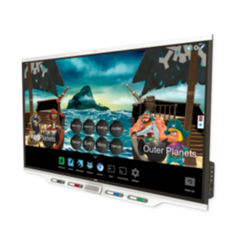


Самый инновационный, флагманский дисплей с превосходными функциями совместной работы
SMART Board 7000 серии
c технологией iQ
Технология HyPr TouchTM
Дифференциация инструментов дает возможность одновременной работы нескольким пользователям
Поддержка Object awareness™ и Pen ID™
16 одновременных касаний:
10 касаний пальцем, 4 стилусом & 2 ластиком – на Win & Mac
Использование технологий Silktouch™ и SMART ink™
Надежная панель, рассчитанная на 50 000 часов работы
2 камеры обнаружения присутствия
Предварительный просмотр и переключение источника входа (HDMI 1 и 2, DisplayPort, VGA) с помощью сенсорного экрана0
Диагонали 75" и 86"
Включен 1 год подписки на программное обеспечение SMART Learning Suite
Notes:
19

Slide 20
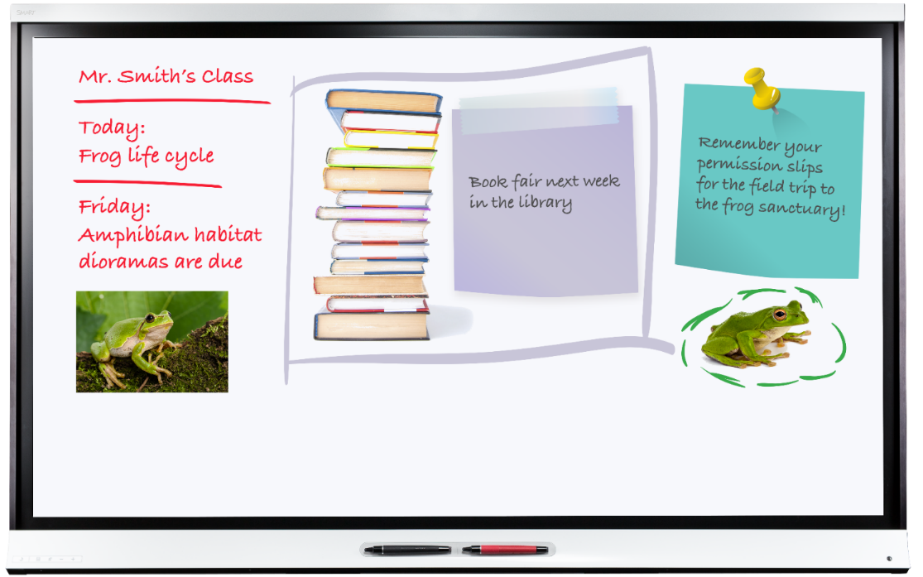

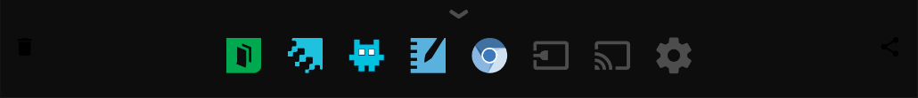
Технология iQ
kapp iQ
Whiteboard
SMART
amp
SMART
Lab
Notebook
viewer
Браузер
Гостевой
ПК
Беспроводная раздача экрана
Настройки

Slide 21


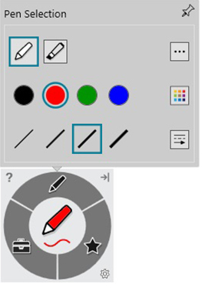

Технология Silktouch^{ТМ}
На экран панели нанесено специальное покрытие, которое было разработано в собственном НИИ SMART Technologies. Палец скользит без усилий, и пользователь может работать с панелью часы напролет, не боясь неприятных ощущений
SMART Ink^{ТМ}
Цифровые чернила, для использования которых нужно просто взять стилус и написать или выделить необходимый текст. Заметки интегрируются в файлы пакета Microsoft Office.

Slide 22
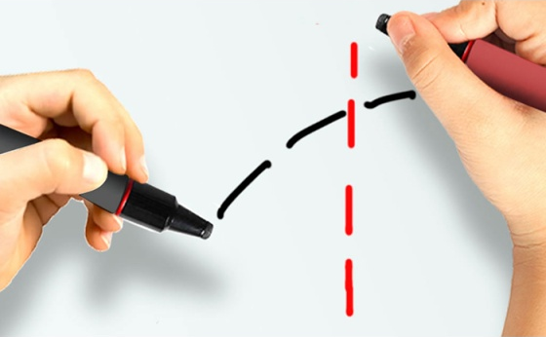

Pen ID^{ТМ}
Эта технология позволяет учащимся работать разными цветами без включения каких-то специальных режим. Просто возьмите стилус соответствующего цвета и работайте.
Object Awareness^{ТМ}
Панель легко определит, какое действие хочет совершить пользователь: написать текст, передвинуть объект или стереть цифровые чернила. Нет необходимости нажимать дополнительные кнопки, просто работайте пальцем, стилусом или ладонью.

Slide 23
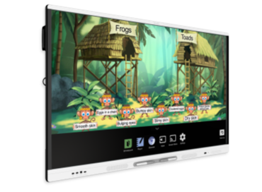


SMART Board MX серия
• Технология IQ
• Инфракрасный (ИК) сенсорный дисплей
• Object awareness™ - распознает, когда вы используете палец, стилус и ладонь
• 10 одновременных касаний в Windows® (1 на Mac®)
• Датчик освещенности– автоматически уменьшает или осветляет дисплей, обеспечивая комфорт просмотра контента при любом освещении
• SMART ink™ - позволяет делать заметки внутри любого программного обеспечения
• Silktouch™ – обеспечивает плавный, удобный контакт
• В комплекте 2 стилуса, магнитный лоток и пульт дистанционного управления
Диагонали 65", 75" & 86"
Включен 1 год подписки на программное обеспечение SMART Learning Suite
Notes:
23

Slide 24


SMART Learning Suite
Локальная версия
универсального ПО
SMART Notebook для создания по-настоящему интерактивных уроков
Облачная платформа для совместной работы SMART amp
Сервис SLS Online
позволяет получить доступ к разработанным урокам из любого места, на любом устройстве
Конструктор занятий LAB позволит быстро создавать красочные и интересные интерактивные упражнения
Надстройка для проведения мгновенного опроса
Response 2

Slide 25
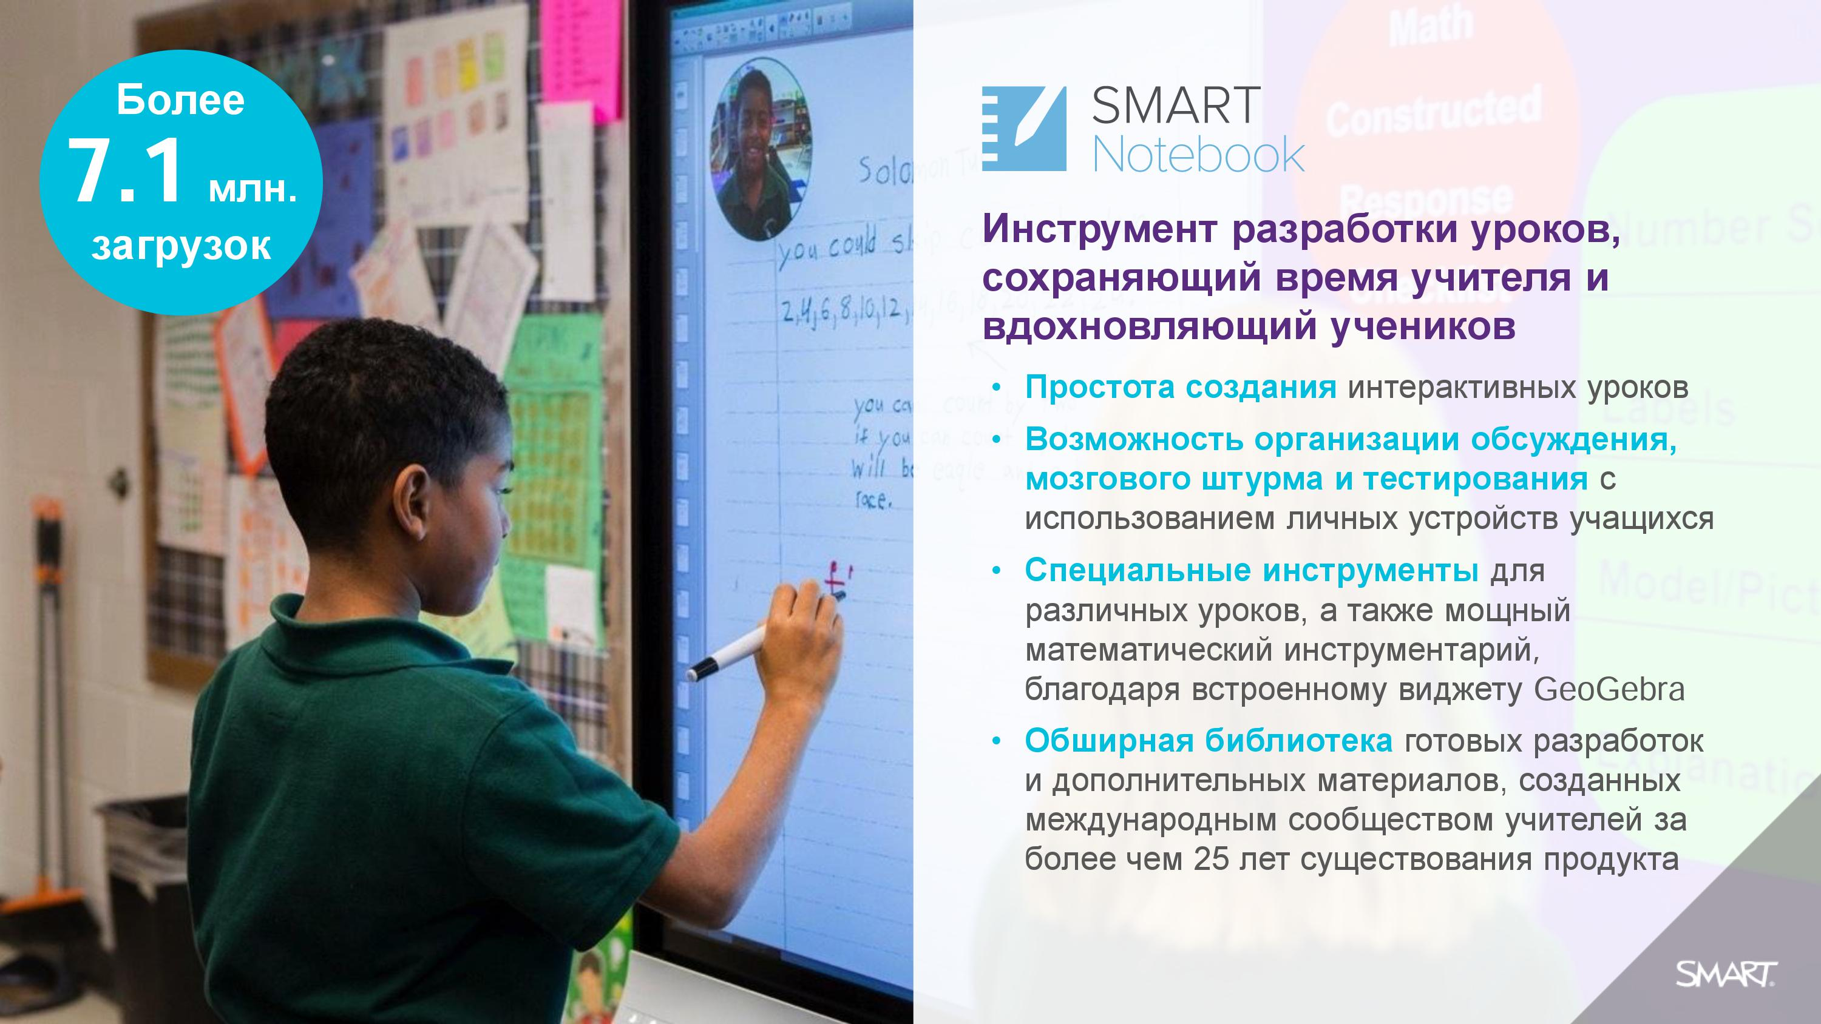

Slide 26
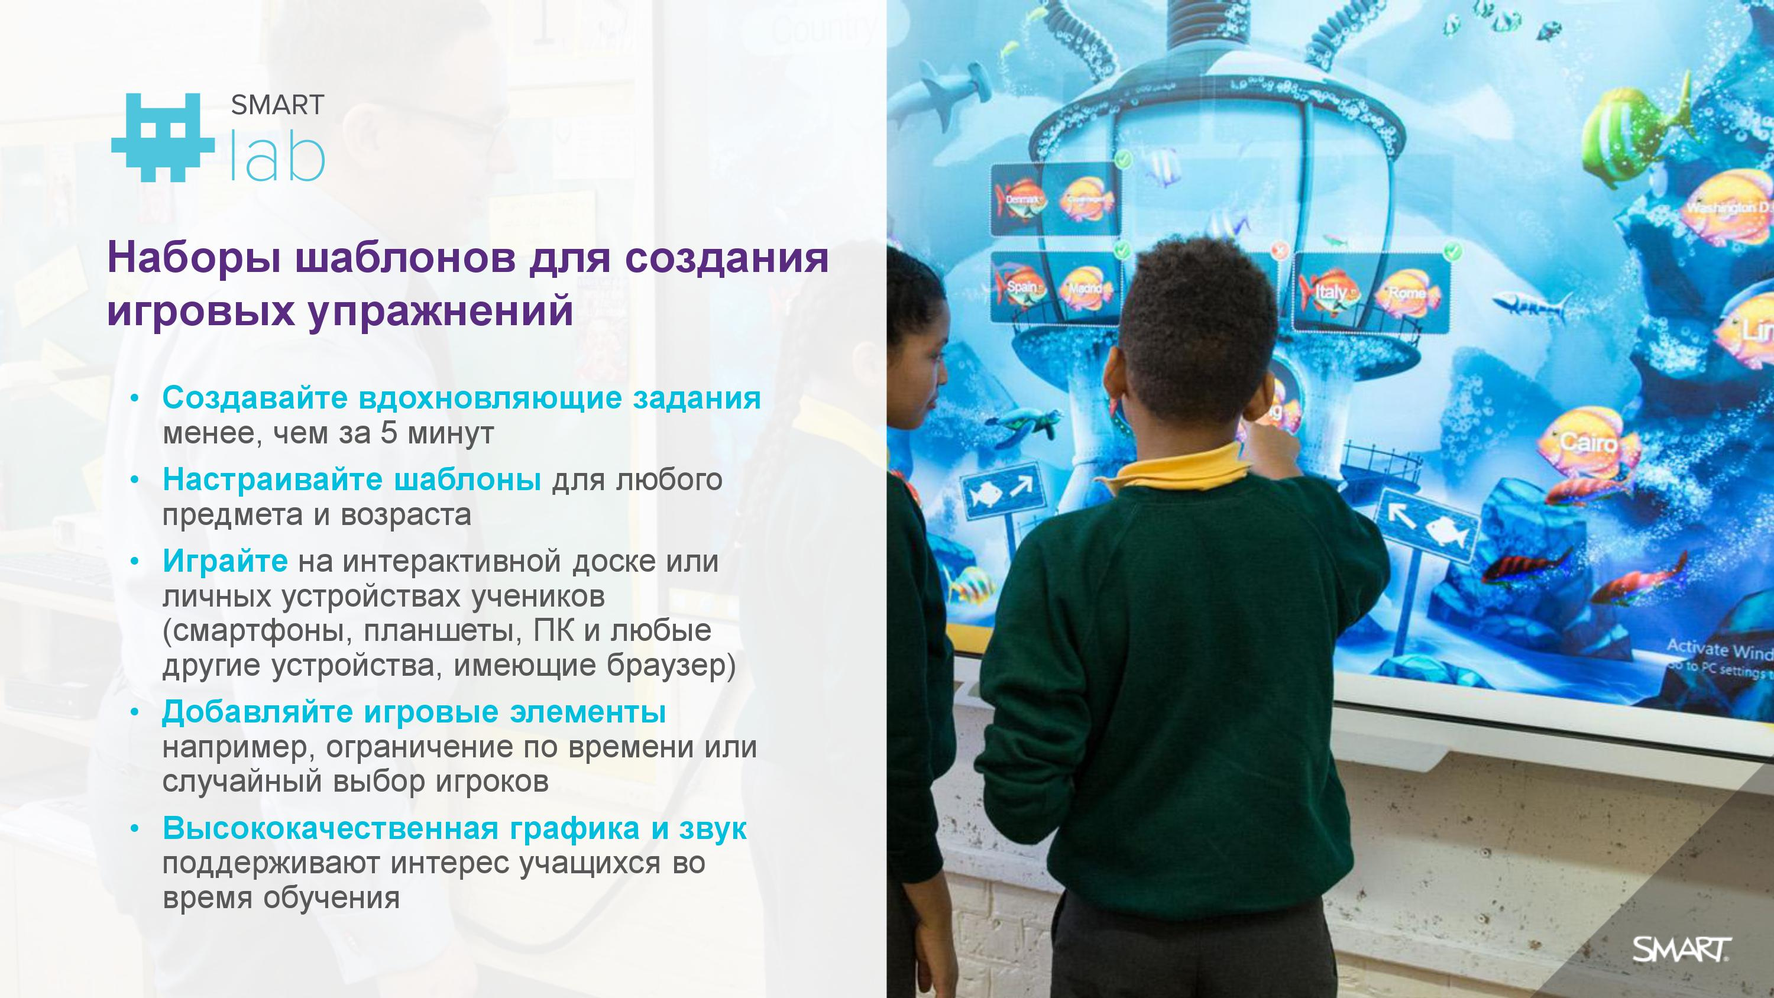

Slide 27
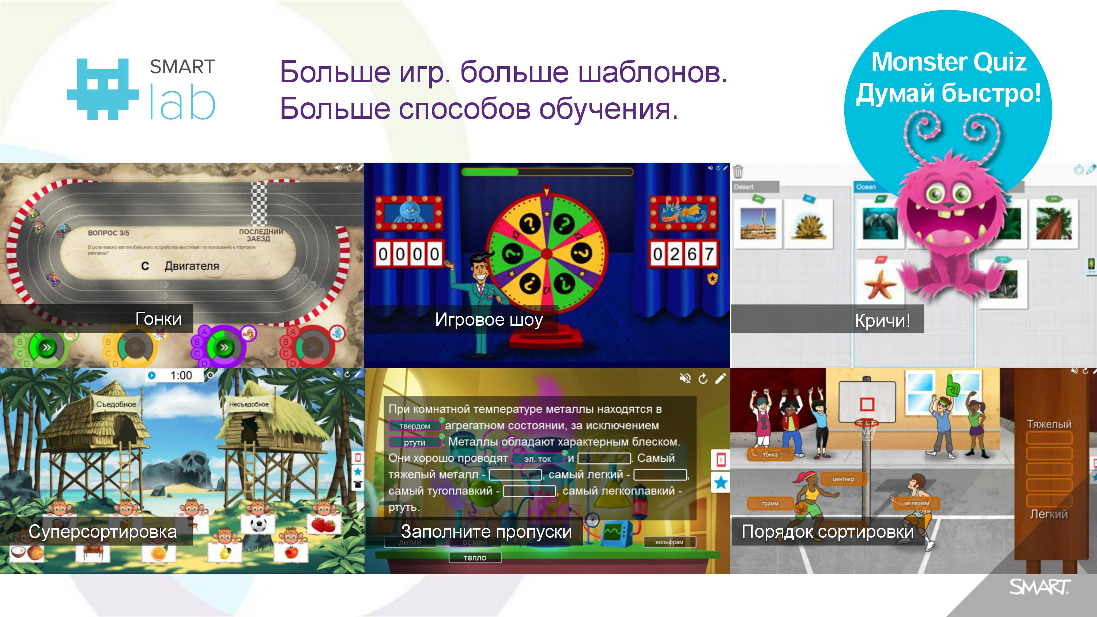

Slide 28
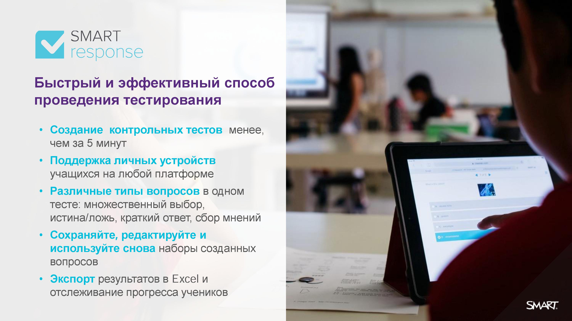

Slide 29
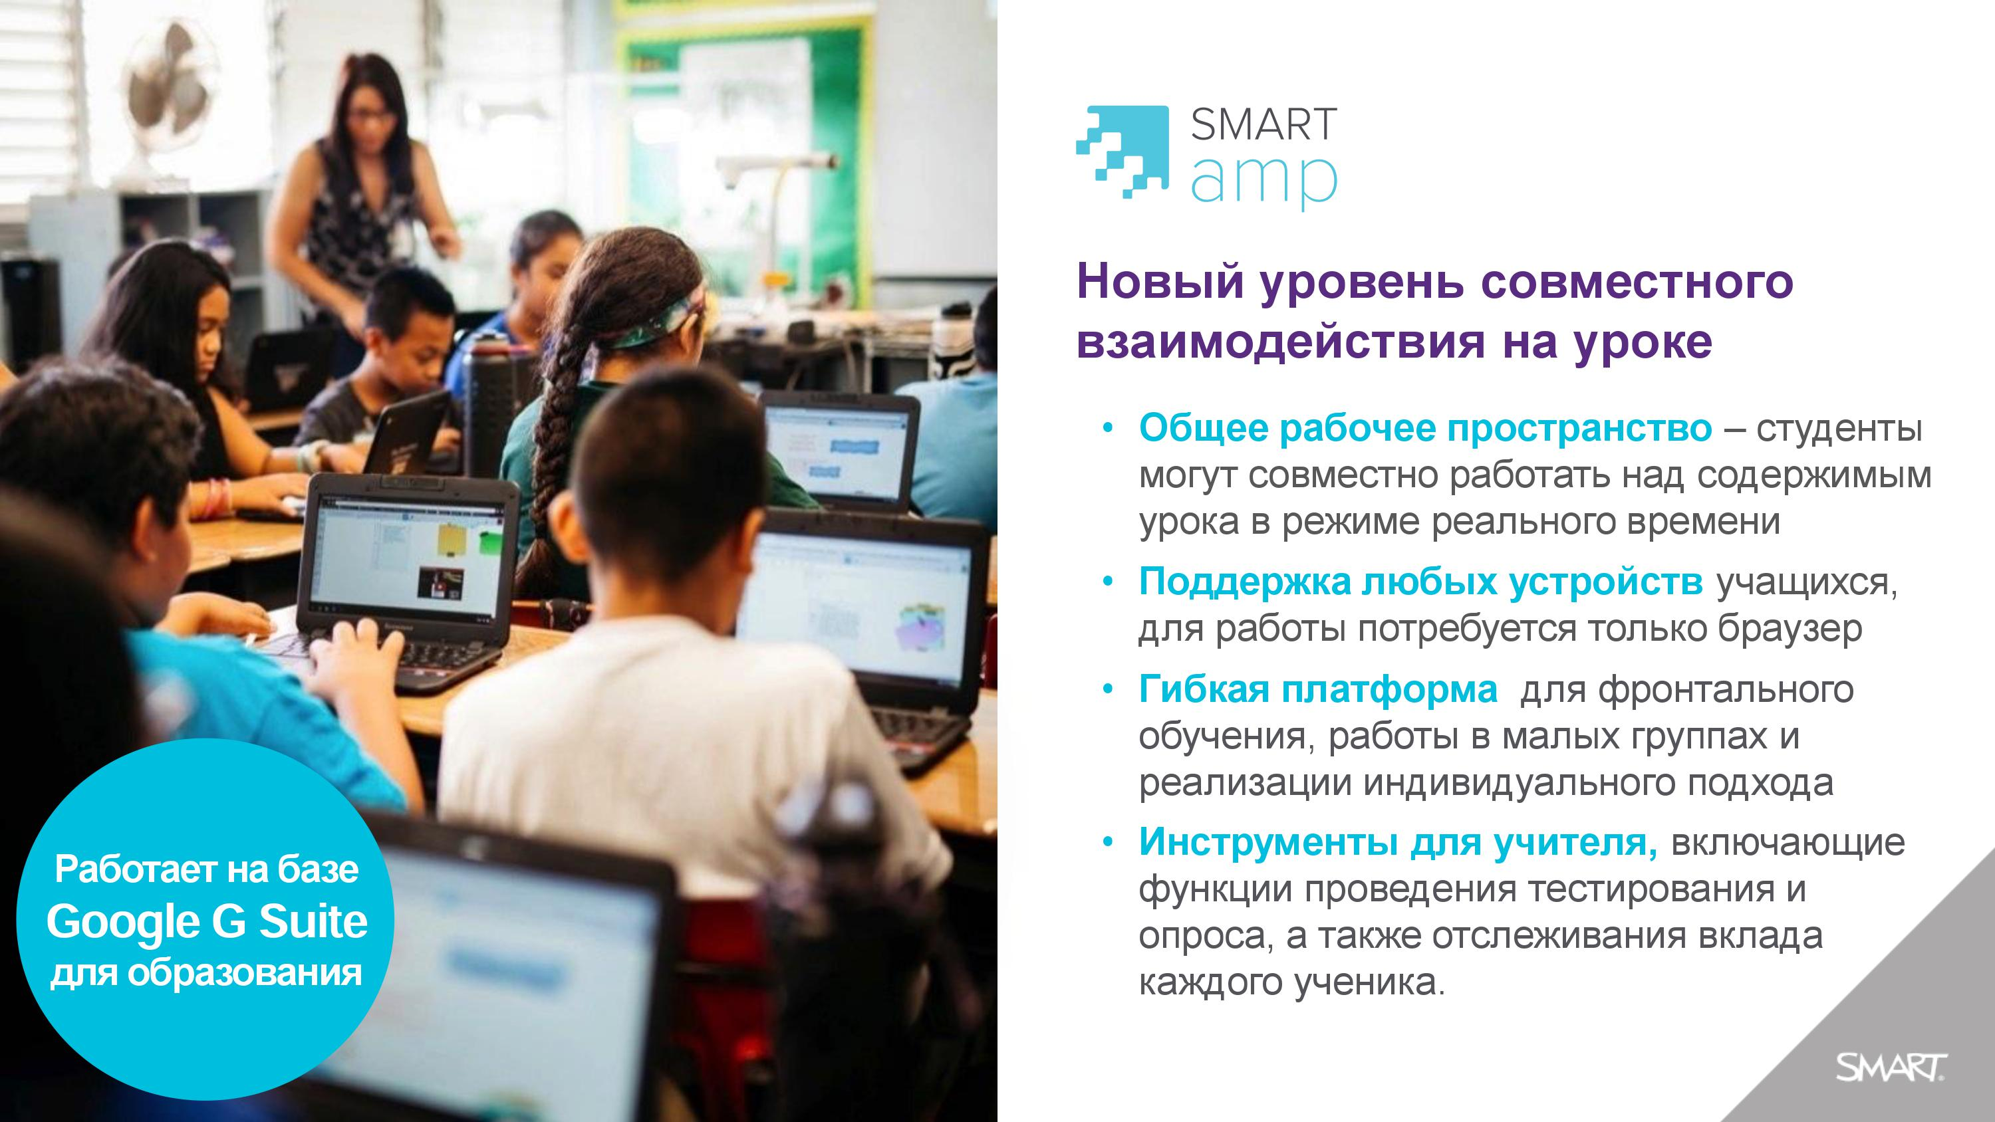

Slide 30
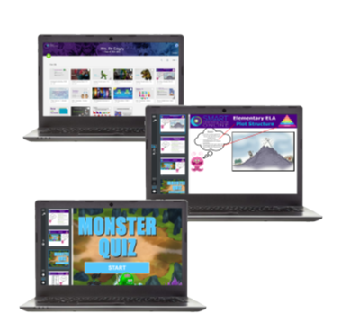
SMART Learning Suite Online
Интеграция устройств в одном учебном пространстве
• Использование телефонов и планшетов
• Автосохранение
• Подписка по электронной почте - возможность работы из любой точки мира и любого устройства
• SMART Notebook и богатство существующего контента
Создание игровых заданий Smart Lab и опросов Respones 2
Совместное пространство для работы
SMART Document Camera 550
Notes:
30

Slide 31

Об Edu-Consulting
Израильская корпорация Edu-Consulting является лидером в области разработки интерактивных образовательных систем для детей дошкольного, младшего школьного возраста и детей с особыми потребностями.
Первая система компании была создана в 1995 году, объединив в себе инновационные технологии и фундаментальные педагогические теории.
Образовательные системы EduQuest и Multimind активно используются в государственных и частных детских садах и школах, языковых и международных образовательных учреждениях в более чем 37-ми странах мира.
В основе образовательных решений компании лежит уникальное сочетание дидактических материалов со специально разработанным программным обеспечением и интерактивным столом для групповой работы.

Slide 32

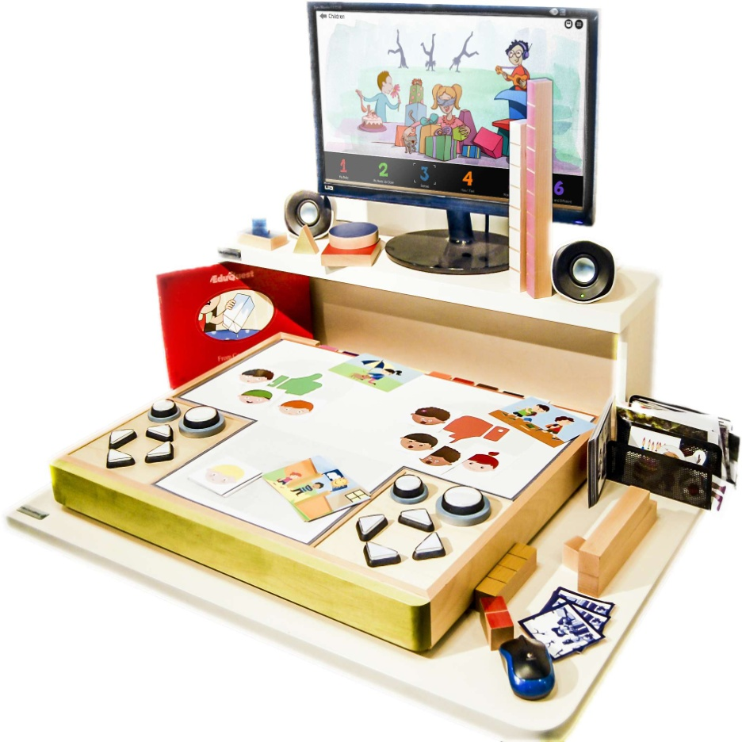

О продукте
Интегрированная образовательная среда
Обучающее программное обеспечение
Система управления обучением
(LMS- Learning Management System)

Slide 33
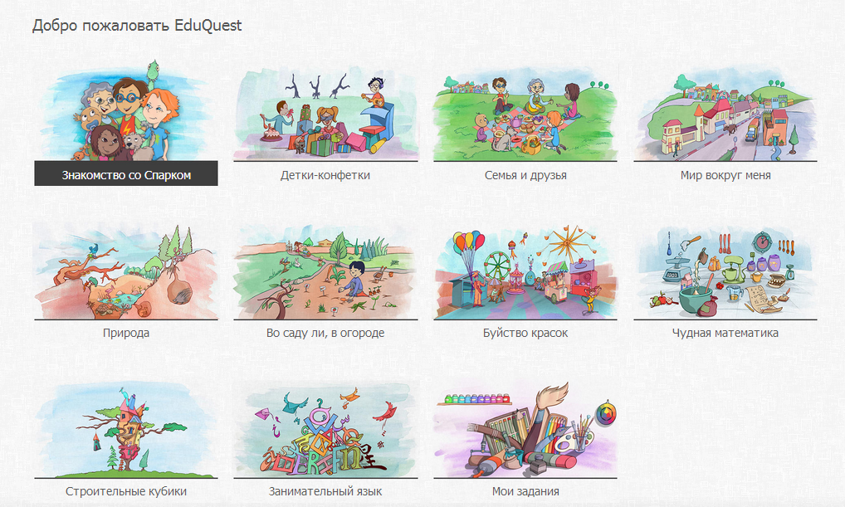




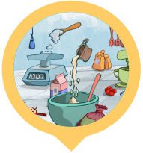





Тематические модули
Строительные кубики
Знакомство со Спарком
Занимательный язык
Во саду ли, в огороде
Чудная математика
Природа
Мир вокруг меня
Детки-конфетки
Семья и
друзья
Буйство красок

Slide 34
Преимущества
Простота в использовании
Plug & Play интерактивный стол, подключающийся к компьютеру с помощью USB-кабеля.
Полный контроль
Абсолютный контроль над содержимым и информацией, доступ к которым получают дети.
Подбор заданий преподавателем в зависимости от образовательных целей или
потребностей той или иной группы детей.
Удобная система управления обучением (LMS) позволяет оценивать прогресс и результаты работы детей.
Личный кабинет позволяет преподавателю создавать собственные задания с учетом
индивидуальных потребностей той или иной группы детей.
Спокойствие и комфорт
В комплект ресурсов для преподавателя входит широкий спектр готовых к использованию инструментов, планы уроков и вспомогательные ресурсы.

Slide 35

О компании i3-Technologies
Подразделение в группе компаний i3Group - производство и дистрибуция решений как для бизнеса, так и образовательного сегмента.
Международная компания с дочерними компаниями в странах Бенилюкс, Германии, Франции и Дании, а также дистрибьюторской сетью по всему миру.
Поставщик аппаратного и программного обеспечения, аксессуаров для обучения и облачных сервисов для проведения конференций и совещаний.
Бренд компании i3 ((iii) interactive, integrated, inspiring)) - интерактивный, интегрированный, вдохновляющий.

Slide 36
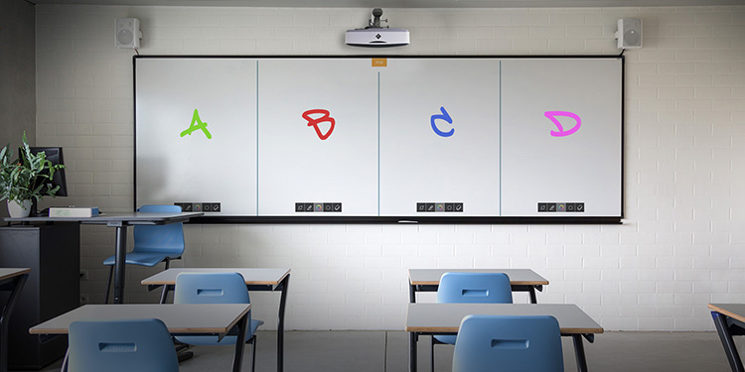
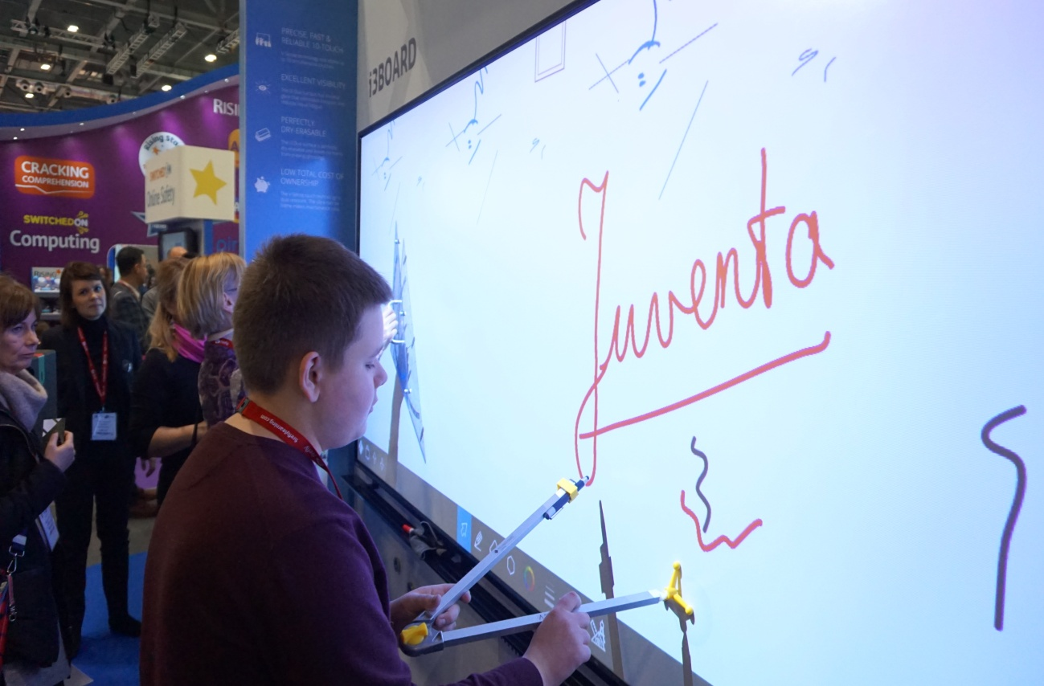
Интерактивная доска 135”
Сочетание интерактивной доски i3BOARD 135" Т10 Duo с лазерным проектором L3002 UW образует идеальную проекцию на поверхности с минимальными бликами
Диагональ доски 135”дюймов
V-Sense touch-технология
Проектор яркостью 3000 люмен
Разрешение: 1920 x 720
Соотношение сторон: 16:6

Slide 37
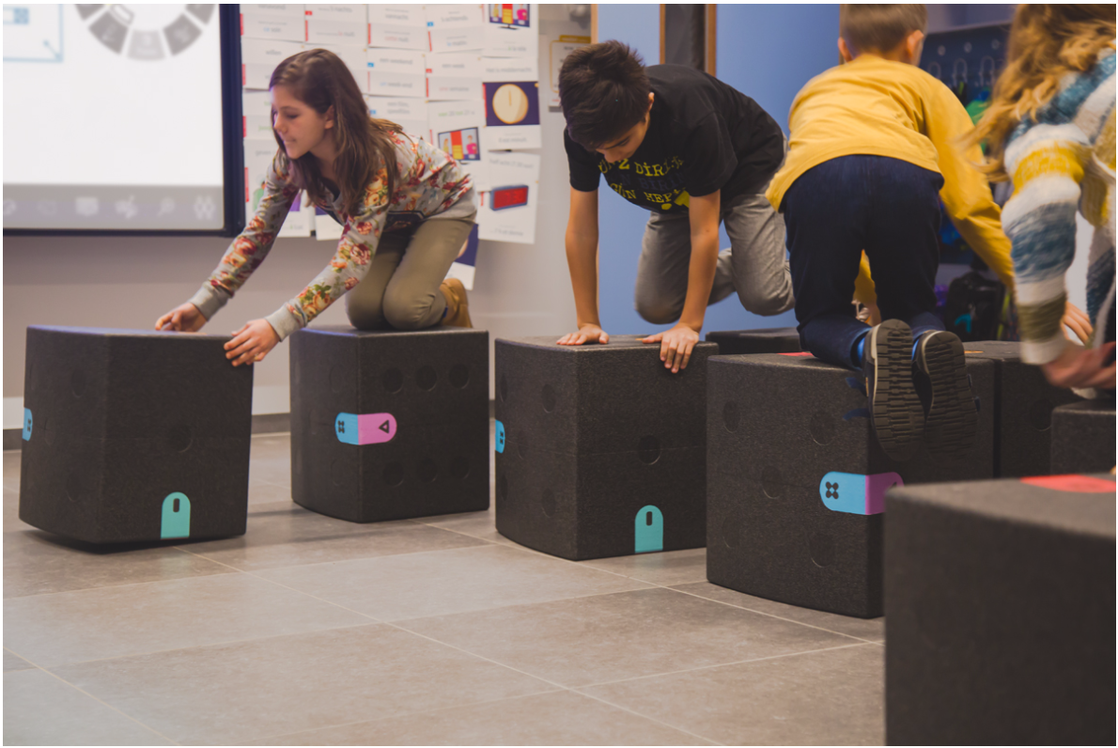
О продукте
Посмотрите видео
Меньше сидим
– больше учимся!
Интерактивный куб iMO-LEARN

Slide 38
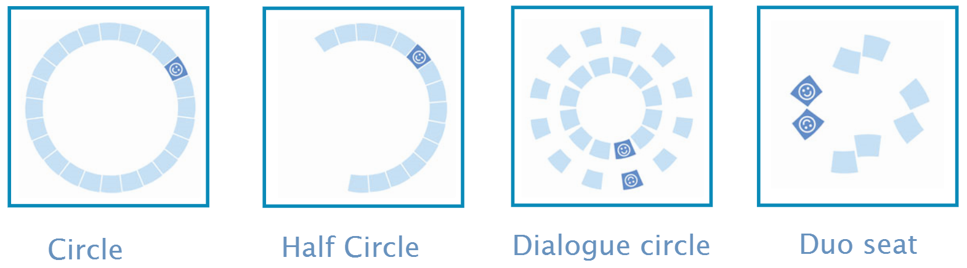
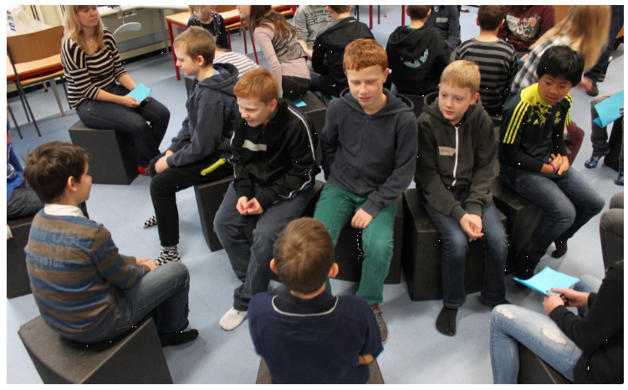
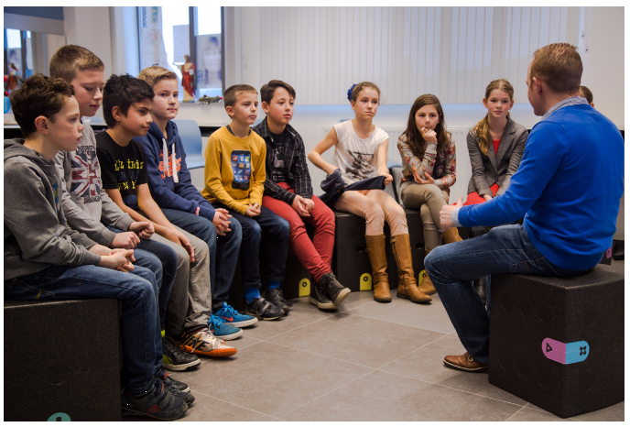
Организация пространства
Вы можете создавать динамичную, трансформируемую образовательную среду.
Всего за несколько секунд переходить от фронтальной работы к групповой.
Отсутствие острых углов препятствует появлению травм.

Slide 39
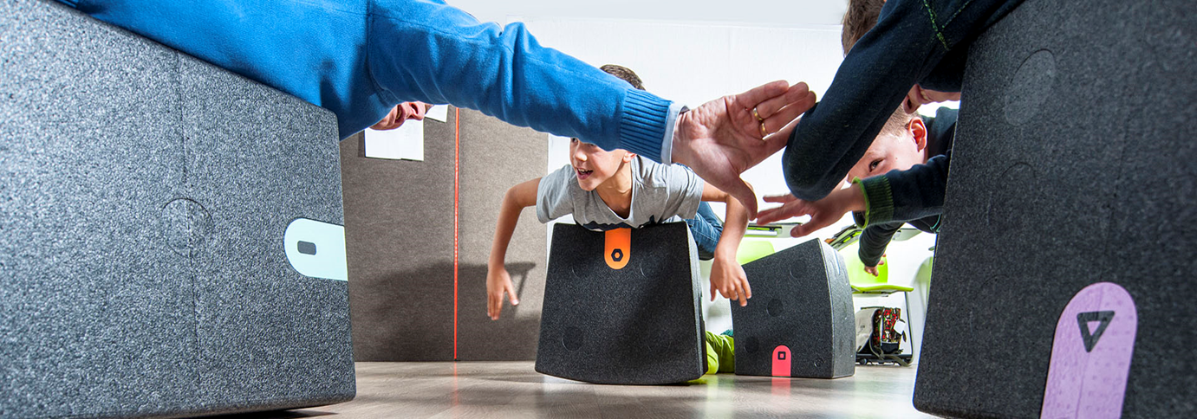
Двигательная активность
Совместной работой учеников и преподавателей были созданы разнообразные задания по различным предметам, таким как математика, языки, упражнение на баланс, и даже головоломки

Slide 40
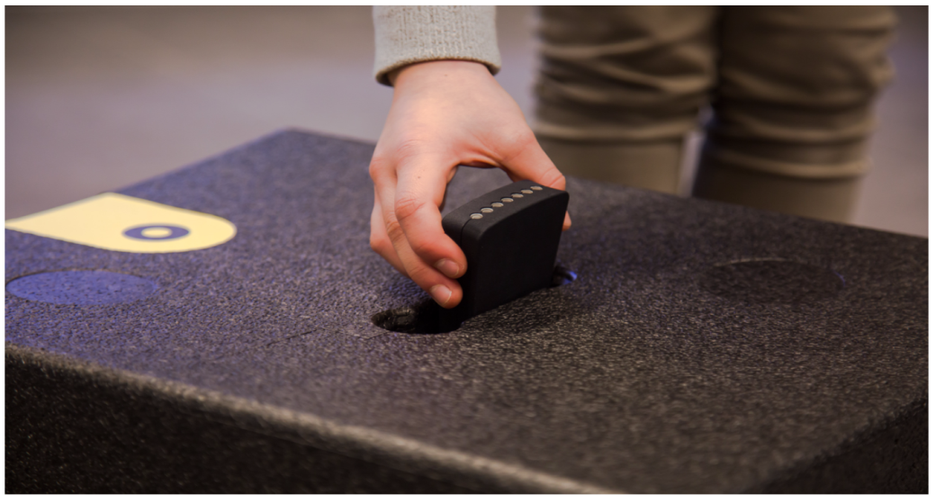
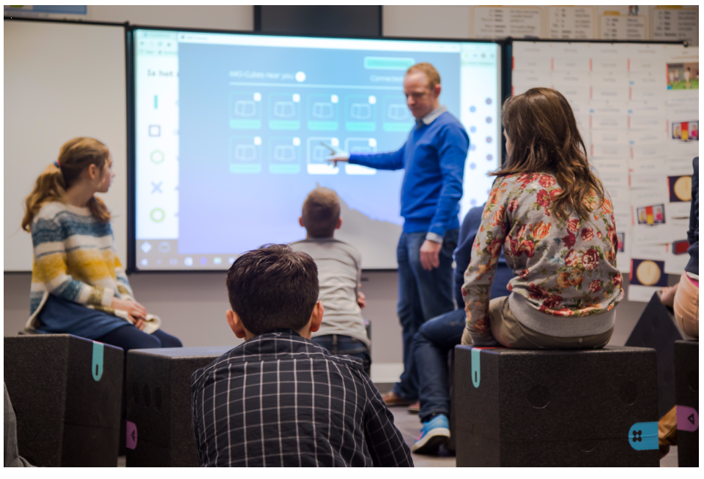
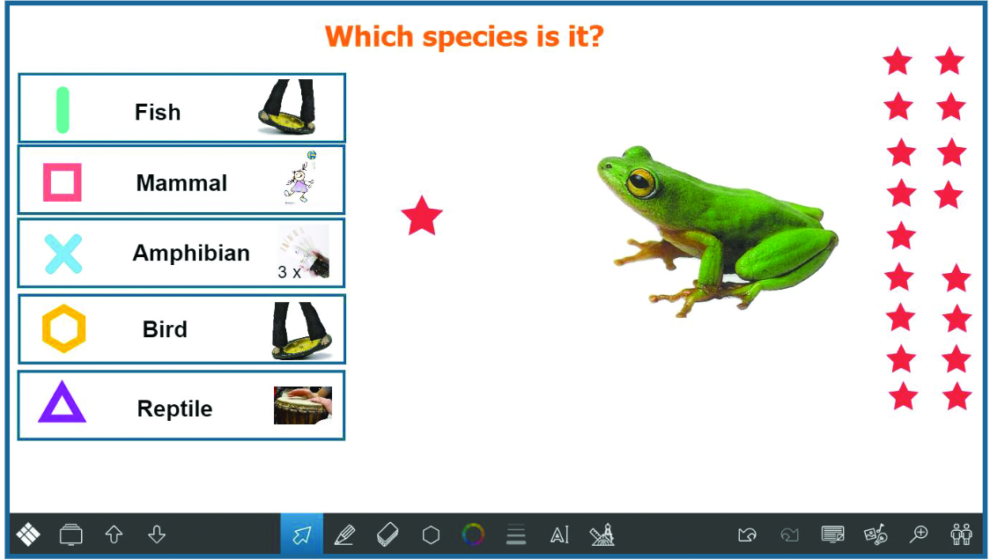
Проведение опроса
Шаг 1. Учитель подключает кубики, оснащенные датчиком движения.
Шаг 2. Учитель запускает опрос на интерактивной доске с помощью облачного программного обеспечения i3LearnHub.

Slide 41
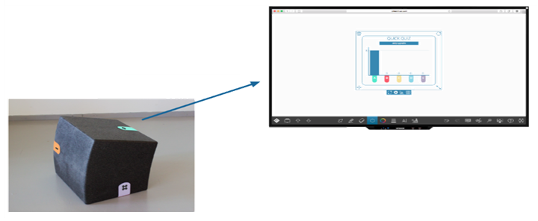
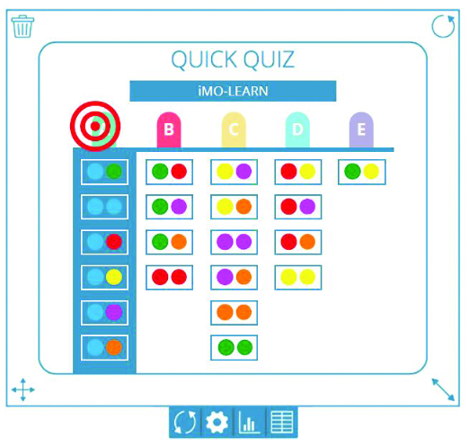
Проведение опроса
Шаг 3. Ученики переворачивают свой куб в позицию, соответствующую правильному ответу на поставленный вопрос.
Шаг 4. Учитель указывает верный ответ на доске, и автоматически ученики получают обратную связь: верные ответы мигают зеленым цветом, а неверные - горят красным.

Slide 42
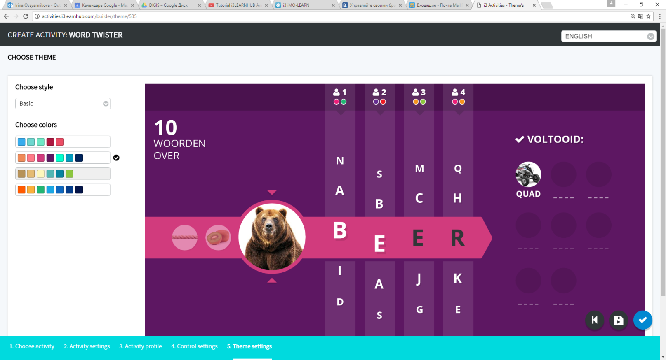
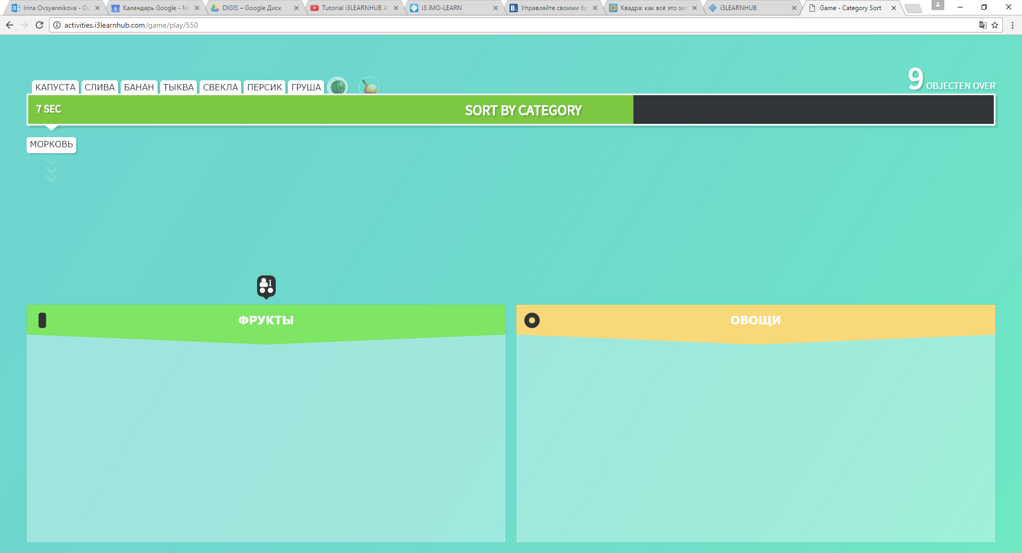
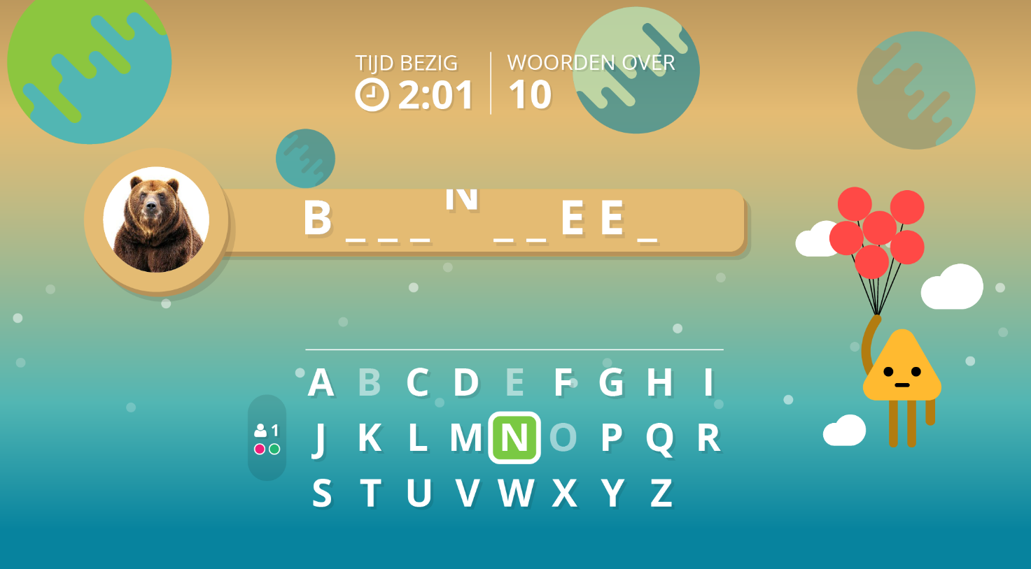
Активности
Word Twister (Анаграмма)
С помощью игры Анаграмма вы можете изучать со своими учениками новые слова и вводить понятия.
Category sort (Сортировка)
Задание позволяет проводить классификацию объектов по нескольким категориям.
Hangman (Виселица)
Вариация на тему известной игры «Виселица». Учащимся предстоит угадать слово, выбирая буквы из алфавита.

Slide 43

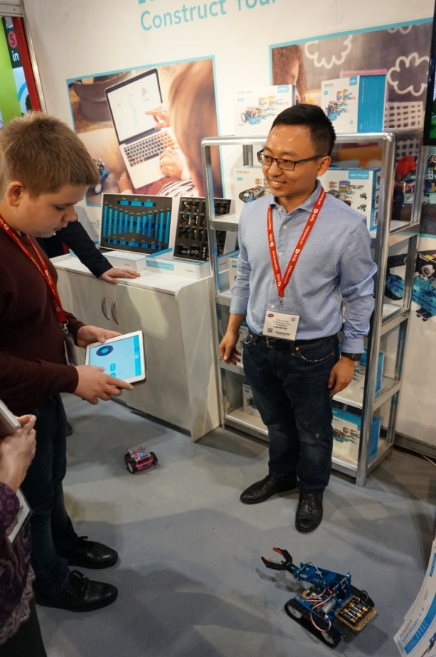
MakeBlock
Makeblock это достаточно молодой и активно развивающийся Китайский стартап, который благодаря качеству и уникальности своих решений, достиг международного уровня.
Основатель компании - Jasen Wang имеет степень по авиационному дизайну, что видимо и определило как использование алюминия, так и желание применять все актуальные новинки электроники в выпускаемых конструкторах.

Slide 44
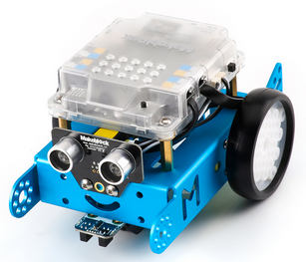
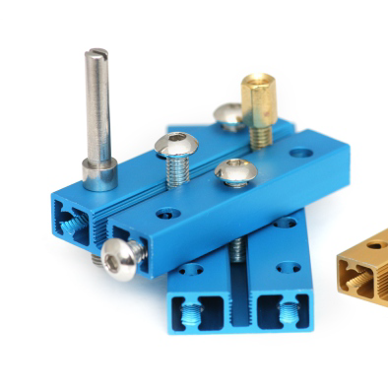
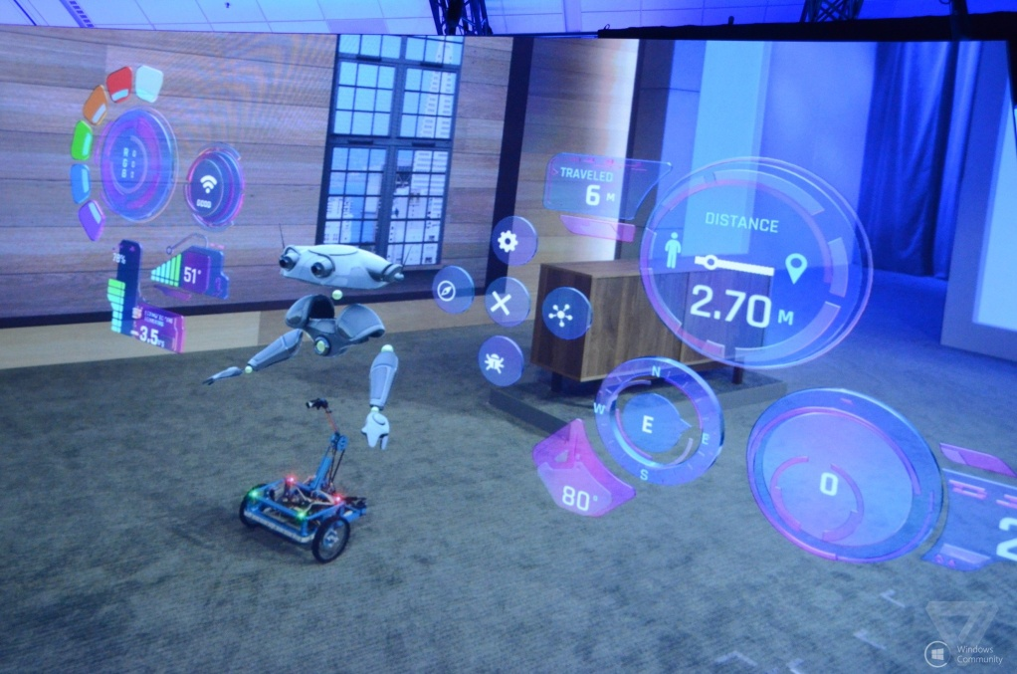





Деятельность компании
Совместные проекты с крупными мировыми брендами (Microsoft, NASA)
Новые технологические решения
Технологические конкурсы и соревнования
Разработка собственного ПО
Успешное продвижение новых продуктов на Kikstarter

Slide 45




Решения от MakeBlock
mBot
mBot Ranger
mBot Ranger
Ultimate 2.0
Airblock
Expand you world with mBot Ranger can be quickly transformed into three different forms.
A flagship 10-in-1 robot kit with rich features and strong Raspberry Pi & Arduino compatibilities.

Slide 46



Комплексное решение
Комплексное решение по оснащению кабинета робототехники и проектной деятельности.
Индивидуальный подход к образовательным задачам Заказчика.

Slide 47

Преимущества
АНОДИРОВАННЫЙ АЛЮМИНИЙ - используется как материал структурных элементов, из которых собирается робот.
ФОРМ-ФАКТОР ЭЛЕМЕНТОВ – гибкость платформы на конструктивном уровне обеспечивается наличием отверстий, совместимых помимо прочего с типичными элементами LEGO
ARDUINO-контроллеры – это открытая и широко применяемая среда программирования
ПОДДЕРЖКА РАЗЛИЧНЫХ ЯЗЫКОВ программирования C++, JavaScript, Python и Apple Swift.

Slide 48

Codey Rocky

Slide 49

Модульная цифровая лаборатория Neuron
Простой и долговечный
Интегрированное решение для STEM –проектов
Не требуется специальных знаний по программированию
Постоянно обновляемые материалы для учителей

Slide 50


Безэкранный программируемый робот
БЕЗ КОМПЬЮТЕРА И МОБИЛЬНЫХ УСТРОЙСТВ!
для детей в возрасте 4+

Slide 51


Чему можно научиться?
Учимся составлять алгоритмы в процессе игры
Узнаем различные геометрические фигуры
Учим цифры и применяем их на практике
Учим ноты и составляем из них мелодии
Составляем программы для рисования
Выдумываем, фантазируем, творим

Slide 52


Переносной купольный планетарий
Проекционная система и надувной купол- это мощная и комплексная мультимедийная система с объемным звуком.
Каждая проекционная система включает готовые обучающие программы-презентации по 9 планетам Солнечной системы, Астрономии, Геологии, Океанографии, Экологии.

Slide 53

Интерактивный пол
Интерактивная тумба в составе:
Программное обеспечение (российское ПО)
Комплект веб-камер
Мультимедийный проектор SMART
Тумба для оборудования
Ноутбук

Slide 54




Система усиления голоса
Мультимедийная система со всенаправленным звуковым полем радиусом 360°, встроенным модулем Bluetooth, беспроводным микрофоном на частоте 2.4GHz и перекидным микрофоном CatchBox

Slide 55



Vivitek NovoPro
NovoPRO - это устройство для проведения беспроводных презентаций и совместной работы, спроектированное для интерактивных переговорных комнат и учебных классов, обеспечивает полноэкранное отображение информации с Windows, IOS и Android-устройств.

Slide 56

Система потолочного электроснабжения
Центральный шкаф электроснабжения (рабочее место учителя)
Трассы кабеля расположены вверху помещения и не мешают
Колонны электроснабжения с розетками на безопасной высоте
Рабочие места учеников могут при необходимости перемещаться под потолочной системой

Slide 57

Конфигурация рабочего места
На рисунке представлена типовая конфигурация «1х4»– одна потолочная колонна для четырёх рабочих мест , то есть четырёх пользователей.
Панели для подключения рассчитаны на четырёх человек – по два комплекта панелей с каждой стороны.
Конфигурация «1х4» экономична, удобна для планирования класса или лаборатории.
Возможны другие конфигурации размещения колонны над рабочими местами. Например, одна колонна над двумя рабочими местами.
Стоимость разных конфигураций рассчитывается отдельно.

Slide 58


Входная зона
Медиаплеер позволяет работать с дисплеем в горизонтальной или вертикальной ориентации, контент воспроизводится в любом положении. Через систему сенсорных киосков ученики могут публиковать на панель свои файлы, делиться с интересной информацией. Предлагаемая акустическая система обеспечит качественную передачу звука на всей площади помещения благодаря использованию звуковых колонн с расчетным максимальным уровнем звукового давления

Slide 59


Входная зона
Интерактивная универсальная доска объявлений. Место трансляции новостей и событий, видеоматериалов. Решение представляет оперативную информацию в современном виде и популярных форматах.

Slide 60

Актовый зал
Акустическая система, световое оборудование, экран и проектор для декораций заднего плана, система захвата изображения и трансляции на LCD экраны в зале

Slide 61

Библиотека
Современная библиотека – это пространство для работы как с книжным фондом, так и электронной медиатекой, а также технические средства для работы с ними.

Slide 62




Рекреация

Slide 63


Столовая

Slide 64
Заключение
ГК DiGiS является лидером российского рынка образовательных решений, формирует тенденции развития рынка и, благодаря разветвленной сети региональных партнеров и тренеров, имеет огромный опыт реализации крупных и знаковых федеральных и региональных проектов в сфере образования.
ГК DiGiS делает ставку на развитие партнеров-интеграторов на местах, которые способны обеспечить заказчику оперативную обратную связь и поддержку, как во время реализации проекта, так и в ходе эксплуатации.
ГК DiGiS совместно с авторизованными учебными центрами по всей стране проводит обучение педагогов и обеспечивает лучшую поддержку пользователей, чтобы каждый преподаватель мог эффективно и с удовольствием пользоваться интерактивным оборудованием.

Slide 65
Спасибо за внимание!
Notes:
Первое с чего необходимо начать - это перестроение организации образовательного пространства, нельзя пренебрегать тем, что окружающая обстановка напрямую влияет на то, что происходит внутри аудитории. Именно поэтому во всех развитых странах используется зональная структура организации класса. Совершенное очевидно, что традиционное расположение мебели в классе не позволяет в полной мере перейти на личностно-ориентированное образование. При такой организации учебного пространства, в центре всегда остается учитель, а не ученик.
Зональность делает образовательное пространство более гибким, способствует активному обучению, позволяет создать условия для группового взаимодействия, организации индивидуального подхода в соответствии с принцами личностно-ориентированного обучения.
Зоны в классной аудитории могут быть различными, и зависит от того, что вы хотите, чтобы происходило в данной аудитории. Например, лабораторная зона, зона обсуждений и демонстрационная зона с некой интерактивной поверхностью, на которой учитель задает канву урока, дает вводную информацию, осуществляет переключение между активностями.
Второй недостаток российской школы – это низкая мобильность, здесь этот термин близок к повсеместности. Мы хотим, чтобы у детей была возможность взаимодействовать друг с другом, открывать новые знания и отрабатывать полученные навыки в независимости от того, где они находятся, в любое удобное время.
Именно поэтому широкое развитие получает так называемое смешанное обучение, с его различными проявлениями: BYOD, перевернутое обучение, взаимообучения и интеграции большого количества облачных решений в образовательный процесс.
Повсеместное внедрение совместного обучения имеет и обратную сторону. Увеличение времени, проводимого учеником за компьютером или планшетом, не благоприятствует здоровье сбережению, учителя пренебрегают проведением физкультминуток в результате уже к окончанию начальной школы в классе почти не остается полностью здоровых детей.
В контексте повышения двигательной активности и решения проблемы «экранных» детей, современный рынок интерактивного оборудования, к сожалению, фактически не предлагает ничего. (Почти ничего ☺, отсыл к кубикам.)
И третий аспект, на который стоит обратить особое внимание - это профориентация, мы должны дать учащимся возможность попробовать себя в разных профессиональных областях, научить принимать решения в ситуациях максимально приближенных к реальным, развивать коммуникативные навыки , умение работать в группе, распределять зоны ответственности и критически оценивать ситуацию. Кроме того ключевым навыком 21 века становится развитие культуры инноваций. Именно поэтому такое внимание уделяется развитию STEM проектов, робототехнике, конструированию, организации работы инженерных классов, как на уроках, так и в сфере дополнительного образования.

